Slide 1
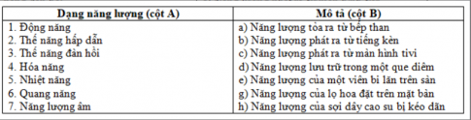

Câu 1: Ghép tên dạng năng lượng ở cột A phù hợp với phần mô tả ở cột B.
A. 1e, 2g, 3h, 4d, 5a, 6c, 7b.
B. 1e, 2g, 3h, 4d, 5c, 6a, 7d.
C. 1e, 2h, 3g, 4d, 5a, 6c, 7d.
D. 1b, 2a, 3h, 4d, 5g, 6c, 7e.

Slide 2

Câu 2: Năng lượng mà một vật có được do chuyển động được gọi là …
A. Thế năng.
B. Động năng.
C. Nhiệt năng.
D. Cơ năng.
Câu 3: Vật ở trên cao so với mặt đất có năng lượng gọi là …
A. Nhiệt năng.
B. Thế năng đàn hồi.
C. Thế năng hấp dẫn.
D. Động năng.

Slide 3
Khi trời lạnh, ta thường xoa hai bàn tay vào nhau và thấy tay nóng lên. Tại sao?
Vì khi xoa hai tay vào nhau có sự chuyển hóa năng lượng từ động năng sang nhiệt năng, nhiệt năng này làm tay ta ấm lên
Khi vỗ hai tay vào nhau, ta nghe được tiếng vỗ tay. Trong hoạt động này đã có sự chuyển hóa năng lượng nào?
Khi vỗ hai tay vào nhau, ta nghe được tiếng vỗ tay, trong hoạt động này có sự chuyển hóa năng lượng từ động năng sang năng lượng âm

Slide 4
Bài 48. SỰ CHUYỂN HÓA NĂNG LƯỢNG
I. CHUYỂN HÓA NĂNG LƯỢNG

Slide 5
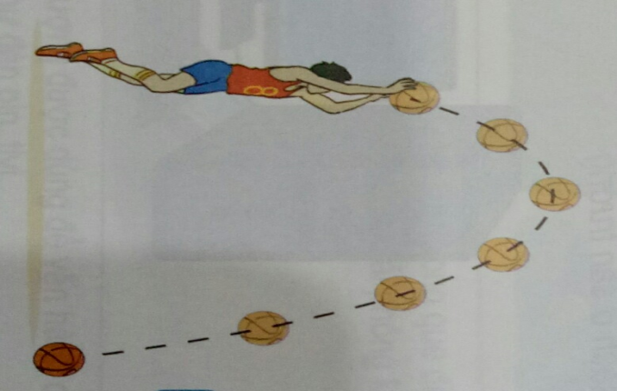
Khi quả bóng đi lên thì vận tốc, độ cao của bóng thay đổi thế nào? Sự chuyển hóa năng lượng ra sao?
Khi quả bóng đi lên thì độ cao tăng lên, vận tốc giảm nên động năng chuyển hóa sang thế năng
Khi quả bóng đi xuống thì vận tốc, độ cao của bóng thay đổi thế nào? Sự chuyển hóa năng lượng ra sao?
Khi quả bóng đi xuống thì độ cao giảm, vận tốc tăng nên thế năng chuyển hóa sang động năng
Khi quả bóng chạm đất nó gây ra hiện tượng gì? Sự chuyển hóa năng lượng ra sao?
Khi quả bóng chạm đất nó tạo ra âm và làm nóng chỗ tiếp xúc, một phần năng lượng chuyển hóa thành năng lượng âm và nhiệt năng
Động năng ban đầu cung cấp đã chuyển hóa thành dạng năng lượng nào?

Slide 6
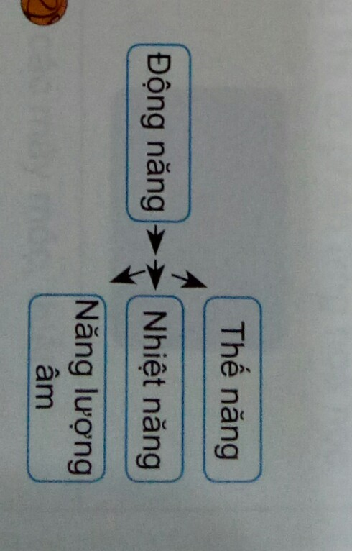

Động năng ban đầu cung cấp đã chuyển hóa thành dạng năng lượng nào?
KL. Năng lượng có thể chuyển từ dạng này sang dạng khác, từ vật này sang vật khác

Slide 7
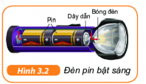
1. Gọi tên các dạng năng lượng xuất hiện khi đèn pin được bật sáng (hình 3.2). Vẽ sơ đồ chỉ ra sự chuyển hóa năng lượng (còn được gọi là sơ đồ dòng năng lượng) của đèn pin.
1. Các dạng năng lượng xuất hiện khi đèn được bật sáng: điện năng; quang năng
Sơ đồ chuyển hóa năng lượng:
hóa năng --> điện năng --> quang năng

Slide 8
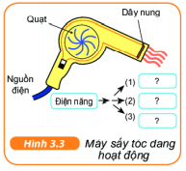
2. Hình 3.3 mô tả một máy sấy tóc đang hoạt động. Mũi tên trên sơ đồ dòng năng lượng cho thấy sự chuyển hóa điện năng thành ba dạng năng lượng khác.
a) Tên ba dạng năng lượng đó là gì?
b) Nêu thêm một thiết bị điện biến đổi điện năng thành các dạng năng lượng khác.
2. a) Tên ba dạng năng lượng là: cơ năng; nhiệt năng; năng lượng âm.
b) Các thiết bị biến đổi điện năng thành các dạng năng lượng khác: quạt; ti vi; điện thoại; ...

Slide 9
3. Hóa năng có thể chuyển hóa thành các dạng năng lượng nào?
3. Hóa năng có thể chuyển hóa thành: điện năng, thế năng, nhiệt năng, năng lượng ánh sáng, năng lượng âm, động năng.

Slide 10
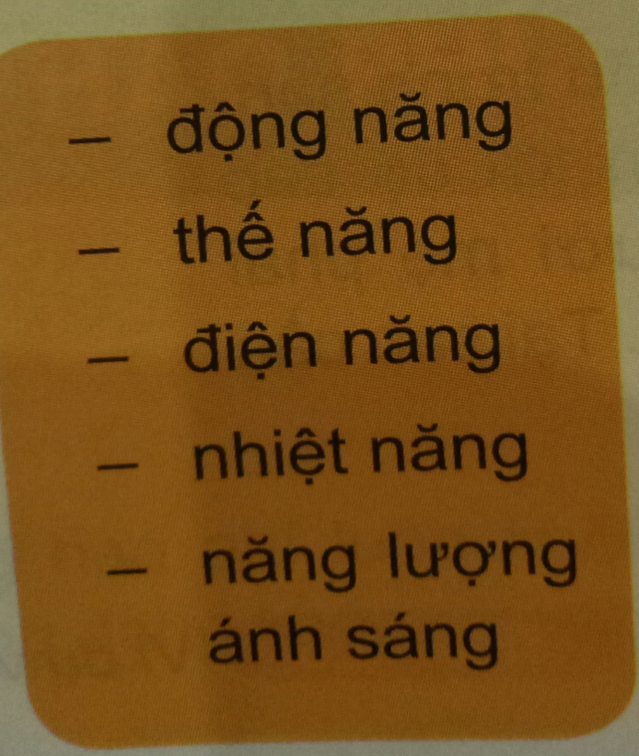
4. Hoàn thành các câu sau đây bằng cách ghi vào vở (hay phiếu học tập) các từ hoặc cụm từ trong khung thích hợp với các khoảng trống, được đánh số thứ tự từ (1) đến (6).
a) Hóa năng lưu trữ trong thực phẩm, khi ta ăn, được chuyển hóa thành ___(1)___ giúp ta đạp xe.
b) Hóa năng lưu trữ trong que diêm, khi cọ xát với vỏ bao diêm, được chuyển hóa thành ___(2)___ và ___(3)___
c) Hóa năng trong nhiên liệu (xăng, dầu, ) khi đốt cháy được chuyển hóa thành ___(4)___, ___(5)___ và ___(6)___ của máy bay, tàu hỏa.
4. Ta điền như sau:
(1) - động năng
(2) - nhiệt năng
(3) - năng lượng ánh sáng
(4) - động năng
(5) - điện năng
(6) - thế năng

Slide 11
Bài 48. SỰ CHUYỂN HÓA NĂNG LƯỢNG
II. ĐỊNH LUẬT BẢO TOÀN NĂNG LƯỢNG

Slide 12
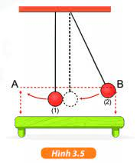
1. Thí nghiệm về sự bảo toàn năng lượng
Thực hiện thí nghiệm sau đây để nghiên cứu về sự chuyển hóa và bảo toàn năng lượng trong một chuyển động cơ học.
Chuẩn bị: Hai con lắc (gồm 2 quả cầu giống hệt nhau, treo bằng hai dây nhẹ dài bằng nhau), giá treo cố định, thước mét, tấm bìa đánh dấu hai điểm A, B có cùng độ cao (hình 3.5)
Tiến hành:
- Kéo quả cầu (2) đến điểm B (nằm trong mặt phẳng của tấm bìa như hình 3.6) rồi thả ra.
- Quả cầu (2) chuyển động về vị trí ban đầu va chạm vào quả cầu (1), làm cho quả cầu (1) lên đến vị trí A cùng độ cao với vị trí B.
Thảo luận: Thí nghiệm chứng tỏ điều gì?

Slide 13
Thí nghiệm chứng tỏ rằng năng lượng không tự sinh ra hoặc tự mất đi mà chỉ truyền từ vật này sang vật khác.

Slide 14
2. Định luật bảo toàn năng lượng
Năng lượng không tự sinh ra hoặc tự mất đi mà chỉ chuyển hóa từ dạng này sang dạng khác hoặc truyền từ vật này sang vật khác.

Slide 15
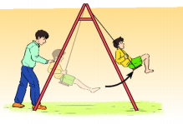
3. Một em bé đang chơi xích đu trong sân. Muốn cho xích đu luôn lên tới độ cao ban đầu, thỉnh thoảng người mẹ phải đẩy vào xích đu (hình 3.6). Tại sao cần làm như thế?
Muốn cho xích đu luôn lên tới độ cao ban đầu, thỉnh thoảng người mẹ phải đẩy vào xích đu vì trong quá trình chuyển động, xích đu và cậu bé va chạm với không khí và lực cản của không khí làm tiêu hao một phần năng lượng của cậu bé và xích đu. Do đó thi thoảng cần phải đẩy vào xích đu để nó lên độ cao ban đầu.

Slide 16
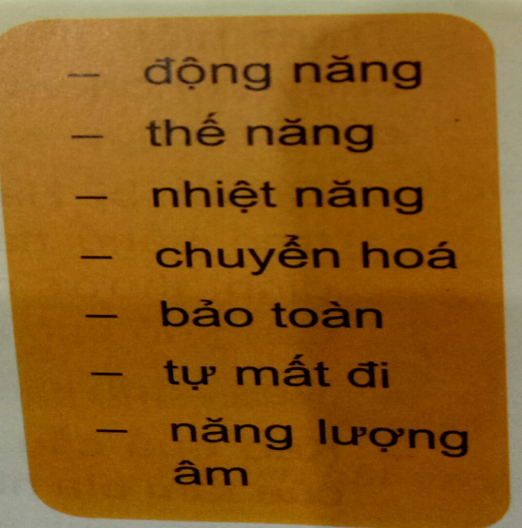
4. Hoàn thành các câu sau đây bằng cách ghi vào vở (hay phiếu học tập) các từ hoặc cụm từ trong khung thích hợp với các khoảng trống, được đánh số thứ tự từ (1) đến (10). Ví dụ (1) - thế năng
a) Khi quả bóng được giữ yên ở trên cao, nó đang có ___(1)___
Khi quả bóng được thả rơi, ___(2)___ của nó được chuyển hóa thành ___(3)___
b) Quả bóng không thể nảy trở lại độ cao ban đầu, nơi nó được thả rơi, bởi vì không phải tất cả ___(4)___ của nó biến thành ___(5)___. Thực tế, luôn có một phần năng lượng của nó được chuyển hóa thành ___(6)___ và ___(7)___ trong khi va chạm.
c) Trong quá trình chuyển động của quả bóng, luôn có sự ___(8)___ từ dạng năng lượng này sang dạng năng lượng khác. Năng lượng toàn phần của quả bóng luôn được ___(9)___ không bao giờ ___(10)___ hoặc được tạo ra thêm.
(1) - thế năng (2) - thế năng
(3) - động năng (4) - động năng
(5) - thế năng (6) – nhiệt năng
(7) - năng lượng âm (8) - chuyển hóa
(9) - bảo toàn (10) - tự mất đi

Slide 17
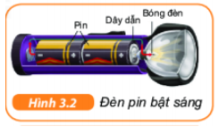

Câu 1: Gọi tên các dạng năng lượng xuất hiện khi đèn pin được bật sáng?
A. Điện năng và quang năng.
B. Hoá năng và điện năng.
C. Nhiệt năng và quang năng.
D. Hoá năng và quang năng.

Slide 18
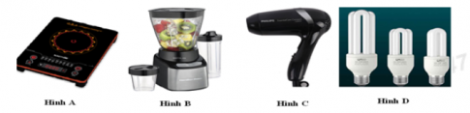
Câu 2: Thiết bị nào biến đổi điện năng thành nhiệt năng?
A. Hình A.
B. Hình B.
C. Hình C.
D. Hình D.

Slide 19
Câu 3: Pin mặt trời có sự chuyển hoá:
A. Nhiệt năng thành cơ năng.
B. Nhiệt năng thành điện năng.
C. Quang năng thành nhiệt năng.
D. Quang năng thành điện năng.
Câu 4: Hoá năng dự trữ trong bao diêm khi cọ xát với vỏ bao diên được chuyển hoá thành:
A. Nhiệt năng.
B. Quang năng.
C. Nhiệt năng và quang năng.
D. Điện năng.

Slide 20
Câu 5: Điền từ còn thiếu vào chỗ trống: Hoá năng lưu trữ trong thực phẩm, khi ta ăn được chuyển hoá thành… giúp ta đạp xe.
A. Nhiệt năng.
B. Động năng.
C. Thế năng.
D. Quang năng.
Câu 6: Tuabin điện gió sản xuất điện từ:
A. Hoá năng.
B. Động năng.
C. Năng lượng ánh sáng.
D. Năng lượng mặt trời.

Slide 21
Câu 7: Trong máy phát điện gió, dạng năng lượng nào được chuyển hoá thành điện năng?
A. Quang năng.
B. Hoá năng.
C. Nhiệt năng.
D. Cơ năng.
Câu 8: Khi sử dụng nồi cơm điện, năng lượng điện đã chuyển hóa thành năng lượng chủ yếu nào?
A. Năng lượng ánh sáng.
B. Cơ năng.
C. Năng lượng nhiệt.
D. Năng lượng âm.

Slide 22
Câu 9: Trong các dụng cụ và thiết bị điện sau đây, thiết bị nào chủ yếu biến đổi điện năng thành cơ năng:
A. Nồi cơm điện.
B. Bàn là điện.
C. Tivi.
D. Máy bơm nước.
Câu 10: Dạng năng lượng nào đã chuyển hoá thành điện năng trong một chiếc đồng hồ treo tường chạy bằng pin?
A. Hoá năng.
B. Nhiệt năng.
C. Cơ năng.
D. Quang năng.

Slide 23
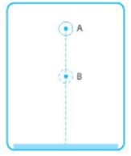

Câu 11: Một quả bóng cao su rơi từ vị trí A xuống đất rồi lại nảy lên nhưng chỉ tới điểm B. Bỏ qua sức cản của không khí. Tại sao quả bóng không lên lại tới điểm A?
A. Vì khi va chạm với mặt đất, một phần năng lượng của nó đã chuyển hoá thành năng lượng nhiệt.
B. Vì khi va chạm với mặt đất, một phần năng lượng của nó đã chuyển hoá thành năng lượng âm. .
C. Vì khi va chạm với mặt đất, một phần năng lượng của nó đã chuyển hoá thành năng lượng nhiệt và năng lượng âm.
D. Cả ba phương án trên đều sai.
Câu 12: Chu trình biến đỏi của nước biển có kèm theo sự biến đổi của năng lượng từ dạng nào sang dạng nào?
A. Quang năng => Hoá năng => Thế năng => Động năng.
B. Quang năng => Nhiệt năng =>.Thế năng => Động năng.
C. Thế năng => Nhiệt năng => Thế năng => Động năng.
D. Thế năng => Điện năng => Thế năng => Động năng.

